Slide 1
Партнери за промена
Секторски совети за вештини и
вештини од светска класа во
Велика Британија
Конференција за Македонската рамка за квалификации
Можности и предизвици за работодавачите и другите чинители во развојот на МРК и нејзиното референцирање со ЕРК
18 март 2015, Стопанска комора на Македонија, Скопје
www.britishcouncil.org

Slide 2
Кратка содржина
Историја и клучни двигатели за Секторските совети за вештини (ССВ)
Одговор на предизвик со визија – Амбиција за вештини во ВБ
Ангажирање на работодавачите за подобри резултати
Поврзување на работодавачите и рамките за квалификации
Што е ССВ во контекстот во Велика Британија (ВБ)?
Историја, карактеристики и чинители
Начин на дејствување и влијание на ССВ
Каков е придонесот на ССВ?
Каква полза им носат ССВ на работодавачите?
Лекции од ВБ

Slide 3
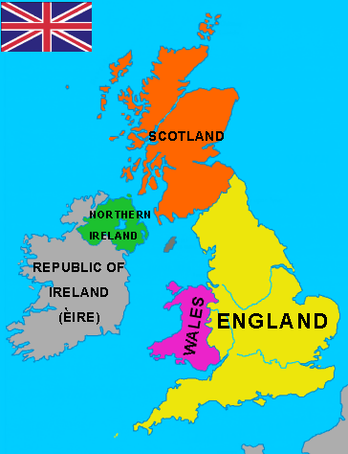
Контекстот во Велика Британија
Димензија на четири земји и
пристап кон развивање политики
Парламент на ВБ (Вестминстер)
Шкотски парламент
Велшка
влада
Собрание на Северна Ирска
Шкотска влада
[Учење и правда]
Министерство за образование
Министерство за бизнис, иновација и вештини
Министерство за образование и вештини
Министерство за вработување и учење
Министерство за образование
Извор: People 1st

Slide 4
Историја
Визија и амбиција за Вештини од светска класа и вработување
Лидерство и влијание на работодавачи
Цели за вештини во ВБ
Да се засили гласот на работодавачот, да се постигне поголемо водство и
Да се постигне најдоброто од системите за вработување и вештини

Slide 5
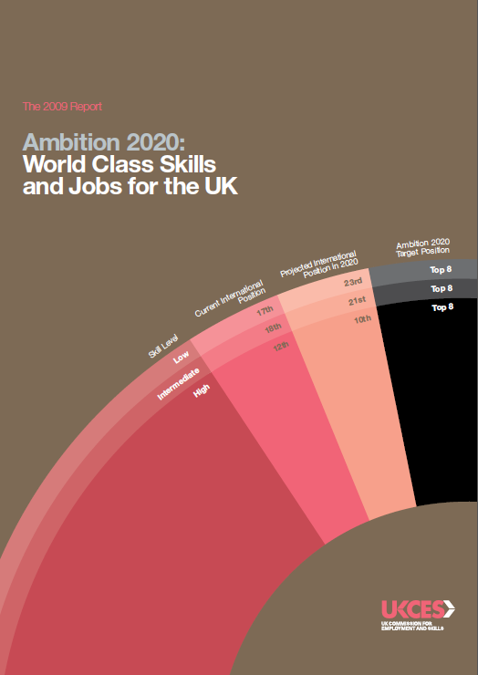
Амбиции за вештини во Велика Британија
ВБ да стане водач за вештини, вработување и продуктивност до 2020 година.
До 2020, да биде меѓу 8 земји со најдобри постигнувања во светот
95% од возрасните да имаат функционална писменост и нумеричка писменост;
Да се надминат 90% од населнието што се квалификувале на Ниво 2;
Да се помести рамнотежата на вештини од средно ниво од ЕРК Ниво 3 на Ниво 4;
Вештини од светска класа, да се надминат 40% од населението што се квалификувале за Ниво 5 и погоре.
http://webarchive.nationalarchives.gov.uk/+/http:/www.ukces.org.uk/PDF/UKCES_FullReport_USB_A2020.pdf
Notes:
Извештајот се темели на тогаш новиот контекст на глобална рецесија.
Како да се преживее рецесијата и да се напредува во годините што доаѓаат.
Со користење на специфична методологија за меѓународни репери, ВБ се стреми кон:

Slide 6
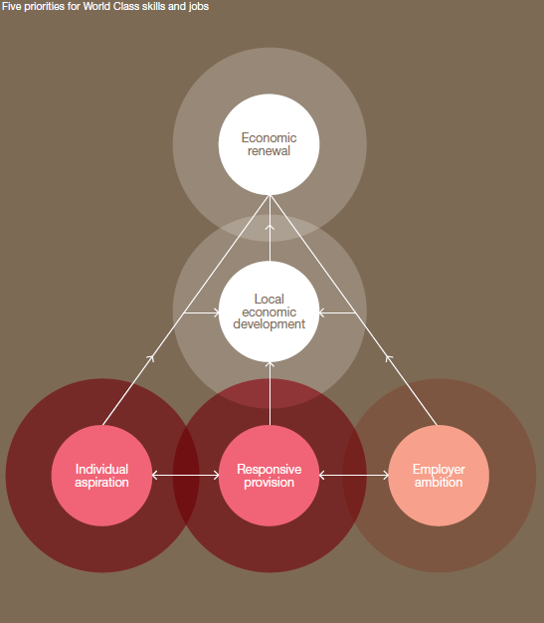
Поддршка на економската обнова на земјата со локален економски развој, а интересите на клучните чинители се дел од агендата.
Notes:
Економска обнова
Локален економски развој
Индивидуални аспирации – снабудување како одговор – амбиции на работодавач

Slide 7
Клучни карактеристики на успешни стручни системи базирани на моделот од Велика Британија
Функционална Национална рамка за квалификации
Сите стручни квалификации се поддржани од индустријата
Систем за осигурување на квалитет заснован на самооценување, надворешна инспекција и фокусирање на континуирано подобрување
Колеџите се автономни корпоративни тела со врски со работодавачите
Учење на вистинско или симулирано работно место
Стручни квалификации: со единици и засновани на кредити
Финансирањето на образованието и обуката е поврзано со квалитетот и резултатите

Slide 8
Улогата на работодавачите и на ССВ?
Секторските совети за вештини (ССВ) се тела предводени од работодавачите и лиценцирани од Владата на ВБ за развивање на стандарди на занимања и решенија за вештини за нивните индустриски сектори.
Комисијата за вработување и вештини на ВБ (УКЦЕС) нуди совети за проблеми со вештините и вработувањето во ВБ и податоци за пазарот на труд.
3. Работодавачите се вклучени во дизајнирање и испорачување на стручни квалификации и програми за учење, како што е Стажирањето.
Извор: People 1st

Slide 9
Краток преглед на Секторските совети за вештини
Клучни карактеристики
Цели
Да се подобри продуктивноста и перформансите на бизнисот и на јавните служби
Да се подобри понудата за учење вклучувајќи стажирање, високо образование и Национални стандарди за занимања
Да се намалат јазовите и недостатокот на вештини
Да се зголемат можностите за зголемување на вештините и придонесот на сите за работната сила во секторот
18 ССВ и 4 Секторски тела за вештини, што го покриваат приватното, јавното и доброволното вработување, и 90% од занимањата кај работната сила во ВБ
Одборите се составени од работодавачи и синдикати.
Независни
На ниво на ВБ
Предводени од индустрија

Slide 10
Секторски совети за вештини во ВБ
Извор: http://fisss.org/sector-skills-council-body/directory-of-sscs/

Slide 11
Зошто секторски совети за вештини?
За да преземат одговорност за:
Влијанието врз побарувачката и понудата на обука
Зголемување на ангажманот и инвестициите на работодавачите во обуката
Зголемување на учењето на работа
Реформирање и одобрување на квалификации за работодавачи
Одобрување финансии за стручни квалификации
Notes:
Еве, на кусо, што бара владата од нас:
Најважно е да ги ангажираме и вклучиме работодавачите во планирање на развојот на вештините во нивните индустрии. Ова звучи очигледно, но во многу сектори, вклучувајќи го и нашиот, гласот на работодавачите не е доволен силен.
Спроведуваме темелно истражување и подготвуваме официјални информации за пазарот на трудот во кој се потенцирани, на пример, области каде што има недостиг на вештини за носителите на обука да знаат каде побарувачката е најголема.
Ние, исто така, ги одредуваме и Националните стандарди на занимања; стандардите на кои се засноваат стручните курсеви и квалификации. Ова го правиме преку разговори со индустријата за да бидеме сигурни дека она што се предава на колеџите ги исполнува потребите во реалниот свет.
Одговорни сме и за развивање на рамки за стажирање така што луѓето што ќе се приклучат на нашите индустрии можат да учат „на работното место“ и да се стекнат со вредни и релевантни вештини.
И на крај, ги формулираме Договорот за секторски вештини и Стратегијата за квалификации за нашите индустрии. Засновани врз темелно разбирање на секторот и неговите идни потреби, тие имаат големо влијание за тоа кои курсеви и квалификации се квалификуваат за јавни финансии во ВБ.

Slide 12
Секторски совети за вештини - денес
Воведени од 2002; добротворни организации или социјални претпријатија
Во сопственост на работодавачите и управувани од работодавачи
Лиценцирани од Владата, но не се финансирани од Владата
18 ССВ и поврзани организации вршат анализа и развивање на вештините на работната сила
Одговорни за Националните стандарди за занимања
Одговорни за Рамките за стажирање
Претставувани од Федерацијата за вештини и стандарди во индустрискиот сектор
Работат со Комисијата за вработување и вештини на ВБ

Slide 13
Секторски совети за вештини - членови
Големи работодавачи
Мали и средни работодавачи
Професионални тела
Трговски здруженија
Синдикати
ИНДУСТРИСКА
СОПСТВЕНОСТ
Notes:
Одборите на Секторските совети за вештини се составени само од претставници на индустријата. Од индустријата се очекува да покрие дел од трошоците на ССВ

Slide 14
1998 – до денес
Секторски совети за вештини -историја
НОО воведени од 1998
Во сопственост на работодавачи, но одобрени од владата со суштински финансии
72 НОО
Одговорни за Националните стандарди за занимања
Одговорни за Рамките за основно и современо стажирање
Фокус на информации од пазарот на трудот што водат кон јасни стратегии за вештини за секоја индустрија
Сплотени се под Националниот совет за НОО
ССВ воведени од 2002
Во сопственост на работодавачи, но лиценцирани од владата
16 ССВ и неколку поврзани организации што вршат слична работа
Одговорни за Националните стандарди за занимања
Одговорни за Рамките за стажирање
На почетокот достапни се неопходните финансии за поддршка на работата
Финансии за проекти се достапни преку УКЦЕС
Извор: Kate Tetley, People 1st
Notes:
ИТБ – Закон за индустриска обука од 1964
Повеќе од 27 Одбори за индустриска обука:
Безбедно обезбедување на курсеви за обука
Утврдување на содржина и стандард на курсот
Постоење на системи за давачки/дотации
Систем на ослободување за помалите фирми
Закон за индустриска обука од 1982 – одговорноста за обуката е кај индустријата, а не кај одборите
Неколку опстоаја, како оној за Градежништо и за инженерство
ОИО – воведени во 1982
Во сопственост на тела на работодавачи
Повеќе од 160 ОИО
Делумни финансии од владата (Комисија за работна сила)
Повеќето беа тела што одредуваат стандарди за новите Национални стандарди за занимања
Споени се под Националниот совет за организации за индустриска обука (НСОИО)

Slide 15
Финансирање на Секторските совети за вештини
До 2012 година
Опсежен систем на финансирање со дотации од владата
Од 2012 година –
Нудат услуги на владата
Нудат производи и услуги на индустријата
Олеснуваат нови индустриски партнерства
Главни точки:
Членарина плаќаат само фирмите што тоа можат да си го дозволат
Меѓутоа, ССВ обезбедуваат услуги и совети за сите фирми од еден сектор (пристап ширум целиот сектор)
Notes:
Нема веќе едноставна владина дотација

Slide 16
Влијание и резултати на ССВ
550.000 бизниси соработувале со ССВ
Дополнителни 52м фунти инвестирани во вештини
Подобрена испорака на обука
Намалување на невработеноста кај младите, жените и етничките групи што се обучуваат
Обезбедување на квалитетен совет за кариера
Заштеда на пари за работадавачите
Извор: Kate Tetley, People 1st

Slide 17
Како Секторските совети за вештини им помагаат на работодавачите – што ги задржува?
Тие им даваат глас: Ги искажуваат своите гледишта пред владата и просветните работници
Обезбедуваат совет за пристап и користење на финансии: На пример, не сите работодавачи се членки што плаќаат
Ги одредуваат стандардите за занимања: Како основа за развој на вистинските квалификации
Обезбедуваат информации: Истражување за подобро одлучување
Обезбедуваат обука: Дефинирање на курсеви за најдобра пракса и носители
Notes:
Задачата на ССВ е да ги претставува работодавачите и да ги поддржи за унапредување на ТСОО

Slide 18
Придобивки за работодавачите
ССВ им нудат на работодавачите единствен форум каде што можат да ги искажат потребите за вештини и продуктивност во нивниот сектор. Преку здружувањето во ССВ работодавачите имаат:
Поголем дијалог со владата и со децентрализираните министерства на администрацијата во цела Велика Британија
Поголемо влијание врз политиките што ги засегаат вештините и продуктивноста
Зголемено влијание кај партнерите од образованието и обуката
Значителни јавни инвестиции

Slide 19
Влијание врз образованието и вештините
Влада
и образование
Работодавачи
ССВ
Поврзаноста на владата и образованието од една страна и индустријата и работната сила од друга.
Notes:
Улогата на ССВ е да го помогне дијалогот меѓу владата и образованието со индустријата
19

Slide 20
Што можат работодавачите да направат преку ССВ?
Со истражување да ги утврдат проблемите со вештини и обука за работодавачите
Да се искористи Стратегијата за секторски квалификации за да се даде јасна изјава за:
Кои вештини и квалификации ги бара индустријата
Кои квалификации во моментот ги исполнуваат тие потреби
Намера да се воспостават потребните квалификации за да се исполнат потребите на секторот
20
Notes:
20
На следниот слајд се наведени прашањата поставени од работодавачите, како што се: недоволно јаснотија во снабдувањето, недоволно совпаѓање со потребите за улоги, големина и испорака на квалификации, длабочина на оценување. Овие ги користевме за да го создадеме Нацртот. Ова го нарекуваме наш пристап кон решавање на проблемите, наша визија за обезбедување на идни квалификации
Владата сака да ги зголеми основните (функционални) вештини – нивото на писменост и на нумеричка писменост, но е свесна и дека зголемувањето на вештините за одредени сектори е неопходно за подобрување на продуктивноста.
ССК е документ од високо ниво наменет за креаторите на политика и за високите чинители. –што секторот сака да стори за да го зголеми профилот на квалификации на работната сила.
За Нацртот ќе се дискутира понатаму во презентацијата, но тој опфаќа рационализација на моменталното обезбедување на квалификации, што е премногу конфузно, и новите случувања идентификувани согласно потребите на работодавачите.
Консултација: People 1st треба да се сигурни дека решенијата предложени во Нацртот се оние што ќе можат да обезбедат квалификации соодветни за целта – оние што се ценети од работодавачите, оние што работодавачите сметаат дека ги исполнуваат потребите и кои телата што доделуваат квалификации може да ги создадат, а носителите да ги испорачаат.
Акциски план – детали за тоа како ќе го постигнеме саканото – опфаќа и утврдување на новите потребни квалификации а потоа и развивање на овие нови квалификации во 2008/9
Важно е да се координира со другите иницијативи, како ревизија на стажирањето – Основни стручни дипломи во Англија, Велс и Северна Ирска, развивање и користење на кредит рамки како што се Шкотската рамка за кредити и квалификации (SQCF) и Рамка за кредити и квалификации за Велс (CQFW) и ревизија на НСЗ

Slide 21
1. Национални стандарди за занимања
Националните стандарди за занимања опишуваат што едно лице треба да прави, знае и разбира за да може да извршува одредена работа или функција.
Затоа работодавачите и индустријата се составен дел од развојот и примената на стандардите за занимања.
Тие ја сочинуваат и основата на сите стручни квалификации:
Опишуваат добра пракса во одредена област на работата
Даваат изјава за компетенција на работното место
Им даваат на менаџерите алатка за управување со работната сила и контрола на квалитетот
Нудат рамка за обука и развој
Notes:
Еден чекор назад – што е темелот на квалификациите ако не – стандардите за занимања.

Slide 22
Процес на развивање на квалификации
Да се утврдат и разберат работните улоги | Да се развијат национални стандарди за занимања | Да се утврдат релевантни квалификации
Да се развие или усклади со постоечките квалификации | Да се договори титула за квалификација соодветна за работата | Да се развијат нови единици во договорени комбинации
22
Notes:
22
Рекапитулација
Еве што сакаме да постигнеме:
Да ги разбереме работните улоги и потребите за учење и квалификации што се потребни за нив
Тие да се ускладат со НСЗ и да се пополнат можните празнини
Да се утврди какви квалификации се потребни – во помали единици онаму каде што е релевантно
Тие да се мапираат со она што знаеме дека сега постои и да видиме што треба да се смени, да се отстрани или да се развие
Да соработуваме со телата што доделуваат квалификации за да се договориме за попрепознатлив идентитет на квалификациите онаму каде што има неколку носители. Тие ќе имаат сопствена УСП и можат да дополнат со свои работи за да има избор на пазарот.
Да се развијат нови квалификации заедно со работодавачите со форма и содржина што одговараат на потребите во индустријата.

Slide 23
Циклус на развивање на вештини
Работни улоги
Носители
на обука
Вештини
Учење
на работа
Квалификации
Notes:
Развивањето на сите квалификации и вештини почнува со потребите на пазарот на трудот и потребите од вештини за секоја работа во секој сектор

Slide 24
НРК и развој на вештини: градење на вештини за работното место
Два примера со различни категории на носители на обука:
1. Приватни фирми: http://scqf.org.uk/videos/scqf-bam-nuttal/
2. Професионални здруженија: http://scqf.org.uk/videos/scottish-federation-of-meat-traders/
Извор: SQA
Notes:
Приватна градежна фирма (изведувач):
Обуката ја спроведува приватна фирма
Фирмите немаат доверба во обуката на други фирми = важност за акредитација од SCQA (и осигурување на квалитет)
Возрасен ученик се стекнува со кредити и квалификација
Професионално здружение на месари:
Обуката ја спроведува професионалното здружение на таа конкретна занаетчиска гранка: производители на месо, касапи, трговци со месо...
Акредитирани од SCQA
Еден господин вели: оваа квалификација си има место во рамката за квалификации

Slide 25
Навраќање на клучните карактеристики на успешните стручни системи
Функционална Национална рамка за квалификации
Сите стручни квалификации се поддржани од индустријата
Систем за осигурување на квалитет што се заснова на самооценување, надворешна инспекција и фокусирање на континуирано подобрување
Учење на вистинско или симулирано работно место
Стручни квалификации: со единици и базирани на кредити
Notes:
Повторување на дел од поентите од претходниот слајд.

Slide 26
2. Истражување и информации за пазарот на труд
Истражување што ја поткрепува стратешката и оперативната работа на Секторските совети за вештини и осигурува дека одлуките се предводени од работодавачите.
Трендови на регрутирање
Промени кај работната сила
Калкулации за продуктивност
Односи во вработувањето
Потреба за обука
Трендови

Slide 27
3. Учење на работа: стажирање
Стажирањето е програма за учење што опфаќа:
Способност на работното место;
Знаење и;
Пренослив развој за работа, во работа.
Затоа побарувачката доаѓа од работодавачите.

Slide 28
Модел на стажирање
Способност
Квалификација за занимање или еквивалентна програма на работодавач
Знаење
Технички сертификат со задолжителни основни единици и избор од единици од националната индустрија
и единици што потекнуваат од работодавачот
Преносливи вештини
Мапирани и оценети со елемент на способност или знаење

Slide 29
4. Национални академии за вештини
Предводени и поддржани од работодавачите
Одлична обука, осигурен квалитет на највисоко ниво
Расадник за нови програми и квалификации
Неспоредлива иновација – најнапредни решенија за вработените во индустријата
Фокус на тековни и идни бизнис потреби

Slide 30
Национални академии за вештини
Предводени од работодавачите преку Национален одбор
Испорака во нови и иновативни услови
Испорака преку најдобрите
Носители на учење
ДИРЕКТОР НА АКАДЕМИЈА
Најдобро снабдување поддржано од работодавачите

Slide 31
5. Развивање на наставна програма
Искуствено учење
Учење на работа
Виртуелно учење
Претприемничко учење
Учење засновано на технологија
Notes:
ССВ го поддржуваат развивањето на сите наставни програми што можат да го поддржат учењето во или надвор од работното место

Slide 32
Ангажирање на работодавачите: предизвици
Бизнис документ за работодавачи
Време
Менлива владина политика и економија
Недоволна поддршка од агенциите
Развивање на стандарди и квалификации за сите работодавачи
Notes:
На работодавачите секогаш им недостига време и пари за поддршка на образовниот систем бидејќи сметаат дека тоа е обврска на владата и дека нивните проблеми не се решаваат директно

Slide 33
Научени лекции од Велика Британија
За споредба, ССВ во ВБ порано уживаа повеќе јавни средства од сличните модели во светот – но, сега опстануваат со моделот на подеднакво учество на работодавачите.
Земјите што сакаат да воспостават слични модели треба да го земат предвид раководењето, водството, финансирањето и функционирањето на секторските организации.
Во ВБ, огромното мнозинство ССВ се формално независни од државата, т.е. тие се предводени од работодавачите.
Но, тие се регулирани од тело формирано од државата (Комисијата за вработување и вештини на ВБ) кое е директно одговорно пред министрите.
Notes:
Фактори за успех на ССВ: научени лекции од минатото и релиценцирањето
Број на сектори – нема препорачан број! Треба да се балансира фокусот и сложеноста - кластери
Обемот е важен, но работодавачите треба да ги одберат своите „граници“. Секој од ССВ во ВБ претставува повеќе од 2% од работната сила
Неопходно е да постојат силни, посветени одбори на работодавачи со вистински овластувања за да се обликуваат и придвижуваат постигнувањата
Ефективно извршно водство – претседавачот + главниот извршен директор се најголемиот фактор за успех или неуспех
Кофинансирањето од индустријата треба да биде задолжително – кој го цени она за што не платил? – но како, каде, колку?
Да се вгради силен фокус на и поттикнување за иновации. Ако го правите истото што секогаш сте го правеле...
Јасно да се дефинира успехот, и да им се даде простор и време за работа
33

Slide 34
Секторски совети за вештини во ВБ
Извор: http://fisss.org/sector-skills-council-body/directory-of-sscs/

Slide 35
Прашања? Благодарам! ivana.aleksic@britishcouncil.rs +381 (0) 63 653-443 stephan@onethousandvolts.com +44 (0) 7932 663 009 +44 (0) 20 8390 9155
Notes:
35

